Slide 1

Application web pour la gestion des ouvriers
Bienvenue à cette présentation. Nous allons explorer L'application web (Presenta), qui gére l'absence et la presence des ouvriers et calcule leurs salaires mensuel avec une intrface pour l'administrateur et autre interface pour chaque ouvrier.

Slide 2
Outils de développement
Langages
Outils
HTML: Structure de la page web.
VS Code: Éditeur de code polyvalent.
CSS: Styles et mise en forme.
Server: Node.js - Express.js
JavaScript: Interactivité et logique.
GitHub: Hébergement de code.

Slide 3

Affichage et description
Fonctionnalités
Resultats

Slide 4
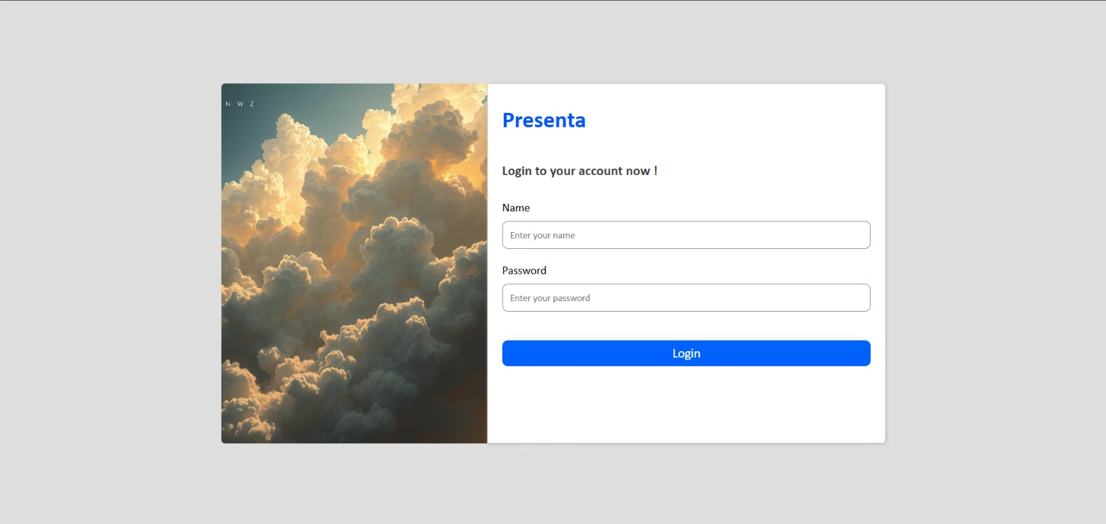
Page de connexion

Slide 5
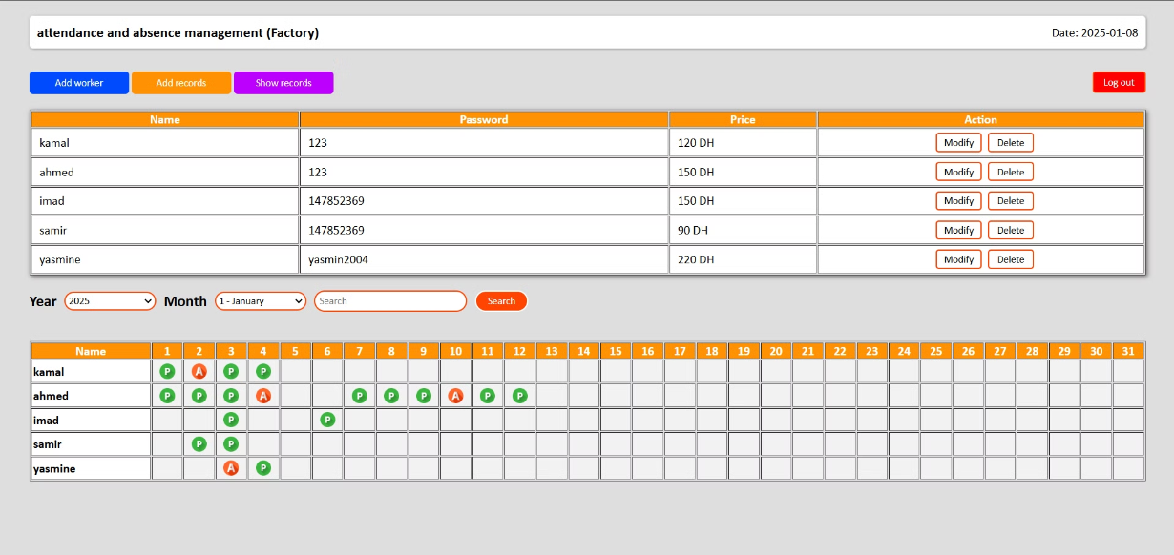
Page d'administrateur (CRUD)
Création
Lecture
Mise à jour
Ajout d'un nouveau (ouvrier) / Ajout d'un nouveau (record)
Affichage des ouvrier / affichage des (records) pour chaque jour
Modifier les informations des ouvriers / Modifier les records deja enregistées.
Suppression
Suppression des ouvriers .

Slide 6
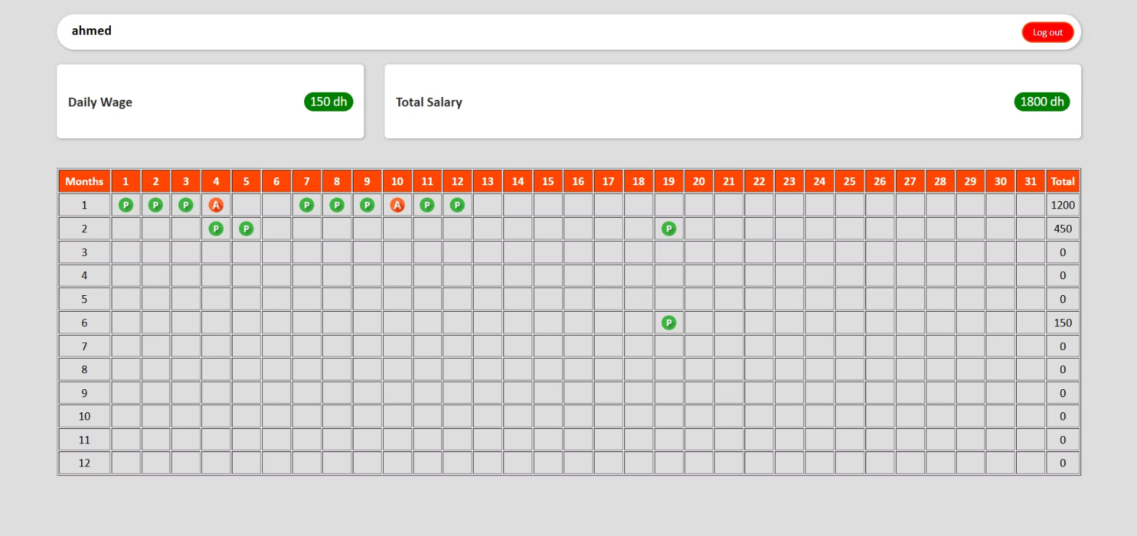
Page des ouvriers
Chaque ouvriers peut savoir les (records) pour chaque jour pour une annee.

Slide 7




Serveur Node.js - Express.js
Les methodes utilisée pour la manipulation des données via les apis endpoints.
POST
Pour ajouter des données au fichiers de stockage (users.json / data.json)
GET
Pour récuperer des données du fichiers de stockage (users.json / data.json)
PUT
Pour modifier des données du fichiers de stockage (users.json / data.json)
DELETE
Pour supprimer des données du fichiers de stockage (users.json / data.json)

Slide 8
Conclusion
La combinaison de la partie frontend (html - css - js) avec la partie backend (node.js - express.js ) mettre le development de l'application web trés efficace et tres avancée.

